Slide 1
Sobre esta apresentação
IMPORTANTE: Este slide serve apenas como orientação. Não deixe de excluí-lo antes da apresentação.
Esta apresentação foi criada para ser usada por agências que desejam ajudar seus clientes a entender o valor do Bing Ads.
Você deve revisar os slides antes da apresentação:
Adicione seu logotipo ao espaço reservado em todos os slides.
Atualize o slide 14 com informações sobre seus serviços.
O slide 15 contém sugestões para ajudá-lo a se preparar para a apresentação.
Antes da apresentação, exclua os slides 1 e 15, assim como todas as caixas de instruções em vermelho.
Se tiver alguma dúvida sobre esta apresentação ou nossos serviços para agências, entre em contato conosco pelo telefone 0800 047 4799.
Para obter recursos adicionais para agências, visite bingads.com/br/agencia

Slide 2
Amplie seu público de clientes com o Bing Ads
Nom du presentateur
Titre
y
IMPORTANT: Replace the Picture Placeholder above with your logo (2.5” wide x .5” high, 150 dpi). Delete this box when you are done.

Slide 3
Saiba como isso é possível
Alcance milhões de clientes em potencial com a compra de apenas um anúncio na Bing Network.
Use os recursos eficientes do Bing Ads para criar anúncios que convidam à ação.
Tire proveito de nossos serviços.
IMPORTANT: ON EACH PAGE, Replace the Picture Placeholder below with Your Logo (2.5” wide x .5” high, 150 dpi). Delete this box when you are done.

Slide 4
A história do Bing
O Bing é um mecanismo de busca que reúne resultados da Web para que você passe menos tempo buscando e mais tempo fazendo.
O Bing é fornecido pela Microsoft e está disponível em computadores, celulares e tablets.

Slide 5
Bing Ads – alcance seu público
Alcance o grande público da Bing Network, onde os usuários gastam mais.
Buscas a cada mês
Mercado de busca (PC)
293
milhões
3,6%
de mercado de busca
comScore qSearch (personalizado), Setembro de 2017. A Rede do Bing inclui os sites da Microsoft e do Yahoo Search e do AOL.

Slide 6
Conexões inteligentes para influenciar os negócios
Talvez você já use outras plataformas de anúncios, como o Google AdWords, mas a Bing Network pode impulsionar seu tráfego de busca com um público de clientes adicionais, além de proporcionar mais diversidade, crescimento e lucro para sua empresa.

Slide 7
Seja encontrado a qualquer hora, em qualquer lugar
Conquiste um público valioso com anúncios de busca e para celular.
Em casa
Em trânsito
Segmente os usuários por local, horário, demografia e o conteúdo de suas buscas para encontrar seus clientes ideais.
Segmente seus anúncios para sistemas operacionais de dispositivos específicos e promova seu local mais próximo para que os clientes o encontrem facilmente.

Slide 8
A integração do Bing prepara o caminho
Mais de 500M de dispositivos executam o Windows 10
48% das buscas de propriedade e mantidas pelo Bing acontecem no Windows 10
96%​ de nossos clientes corporativos estão testando o Windows 10 ativamente
Crescimento 150% mais rápido que o do Windows 7
Dados internos da Microsoft, Global, T3 de 2017.​

Slide 9
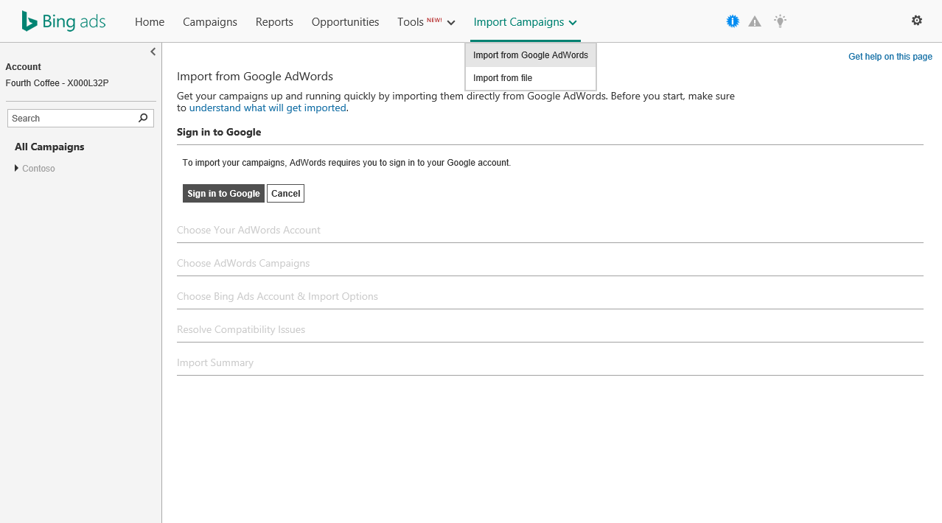
Reforce as campanhas de sucesso
Importe facilmente suas campanhas do Google AdWords para o Bing Ads.
Você não precisa começar do zero. Podemos importar as campanhas de marketing de busca que já trazem resultados para você usando a ferramenta de Importação do Google.

Slide 10
Recursos que intensificam as conversões
O Bing Ads tem recursos eficientes que fazem seus anúncios promover o tráfego.
Extensões de Link de Site — destaque produtos, ofertas ou serviços. Assim, os usuários acessam rapidamente as páginas de seu interesse.
Extensões de Local — incentive o movimento nas lojas, e não apenas na Web, incluindo seu endereço e telefone, além de um link com o trajeto.
Alpine Ski House
www.alpineskihouse.com
30% Off Select Ski Gear! Free Shipping Over $50.
Our top-rated gear Join us on a trek
Money-back guarantee Sustainability commitment
Alpine Ski House
www.alpineskihouse.com
30% Off Select Ski Gear! Free Shipping Over $50.
4567 Main Street – Victoria (250) 555-0100
Inclua seu endereço e número de telefone.
Apresente links para várias páginas de seu site.

Slide 11
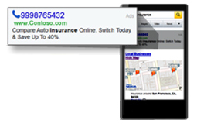
Recursos para restringir seus mercados
O Bing Ads tem recursos eficientes que ajudam a segmentar os usuários.
Segmentação Regional — aproveite seu orçamento ao máximo com a segmentação de usuários em cidades, províncias, áreas metropolitanas e CEPs.
Extensões de Chamada — seus usuários podem se conectar imediatamente a sua empresa, basta clicar no número do telefone. Com apenas um toque, clientes em potencial podem falar diretamente com você.

Slide 12
Recursos para impulsionar as vendas
Use estes recursos do Bing Ads para alcançar os clientes ideais.
Extensões de Aplicativos
Promova os aplicativos de seus clientes para aumentar o envolvimento dos usuários e impulsionar as vendas.
Extensões de Imagem
Os elementos visuais podem ajudar a diferenciar seu anúncio, inclua até 6 imagens em seus anúncios, aumente os seus cliques e atraia mais atenção dos seus clientes em potencial.

Slide 13
Qual é o resultado final?
Se conecte aos usuário da Bing Network, que gastam que a média dos usuários da Internet.
Alcance clientes potenciais a qualquer hora, em qualquer lugar.
Crie anúncios que produzem o máximo de conversões.

Slide 14
Melhore o retorno de seus anúncios
IMPORTANT: This slide needs edits. Customize this slide with your agency’s services, and delete these instructions.
Uma apresentação de nossos serviços.
Histórico da agência | A história e especialização da agência Tamanho da agência (funcionários, faturamento) Experiência local/setor vertical específico
Funcionários da agência | Biografias dos principais executivos e possíveis membros de sua equipe de conta e suas experiências relevantes Divulgação de certificações e acreditações de membros da equipe
Referências de clientes | Exemplos de experiência da agência no segmento vertical Estudos de caso com resultados Informações de clientes (média de permanência, taxa de retenção)
Preços e termos de contrato | Políticas e termos de cobrança Estrutura de preços (ou seja, adiantamentos, comissões, tempo, despesas ou baseados em desempenho) Serviços e taxas com maior valor agregado
Suporte ao cliente | Termos do SLA Frequência de telefonemas da equipe, visitas no local e relatórios Treinamento e serviços de integração

Slide 15
IMPORTANTE: Este slide serve apenas como orientação. Não deixe de excluí-lo antes da apresentação.
Prepare-se para sua reunião
Entenda a estrutura do setor e da organização do cliente.
Entenda suas necessidades imediatas e iniciativas de marketing atuais.
Entenda as características e demografia de seus clientes potenciais, e as ações relevantes que você espera deles (consumo de mídia, compra, inscrições, visibilidade da marca etc.).
Entenda o escopo do trabalho e as métricas de sucesso do projeto.
Analise o cenário competitivo e as oportunidades de melhoria.
Esteja preparado para responder sobre como você pode ajudar seu cliente a atingir seus objetivos de forma eficiente e eficaz com o Bing Ads.
Esteja preparado para descrever suas habilidade exclusivas para proporcionar os melhores resultados.
Apresente suas experiências passadas relevantes com os resultados obtidos.

